Slide 1
RI第2830地区2025-26年度
地区研修協議会（DTA）
日時 2025年５月10日（土）
場所 ホテル青森

Slide 2
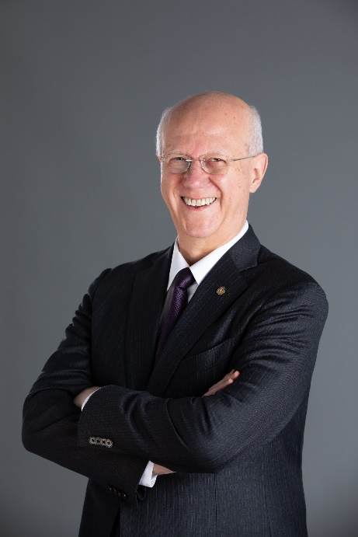
国際協議会参加報告
日時 2025年2月8日～15日
場所 ｱﾒﾘｶ合衆国 ﾌﾛﾘﾀﾞ州 ｵｰﾗﾝﾄﾞ
2025-26年度 ガバナー 米谷 恵司
Notes:
１４日国際競技会修了、オーランドから、ヒューストンで乗り換え空港で体調の異変。３月２日DTLS開催
１５日夜帰宅、１６日一の日休養したが回復せず、１７日受診したところA型インフルエンザと判明
さらに週間休養

Slide 3
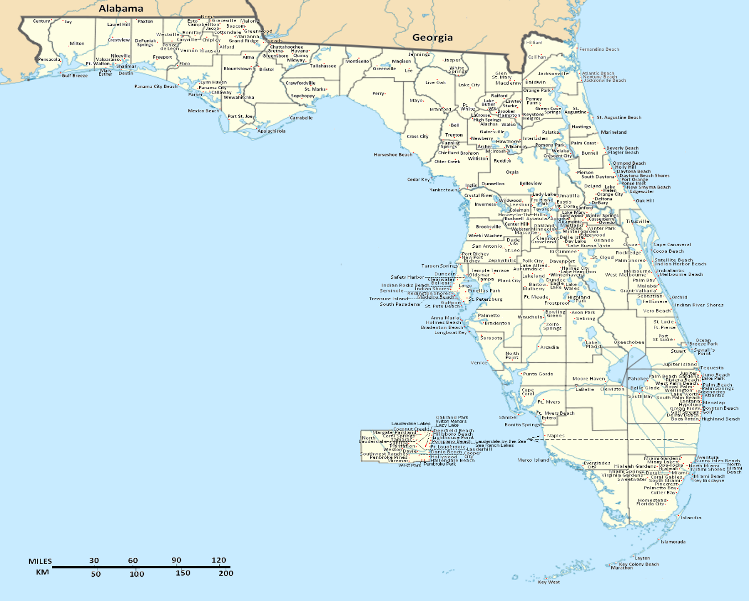

アメリカ フロリダ州 オーランド

Slide 4
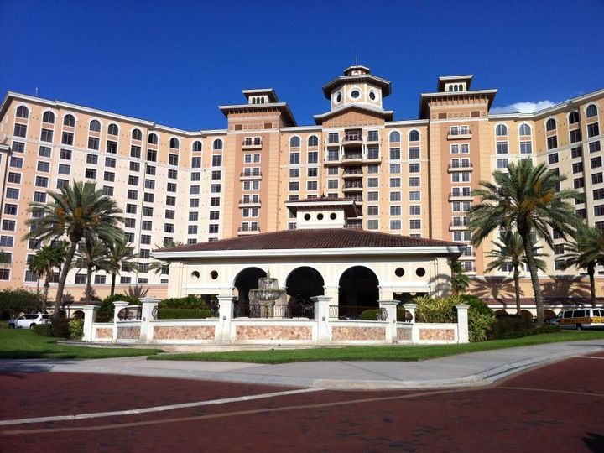
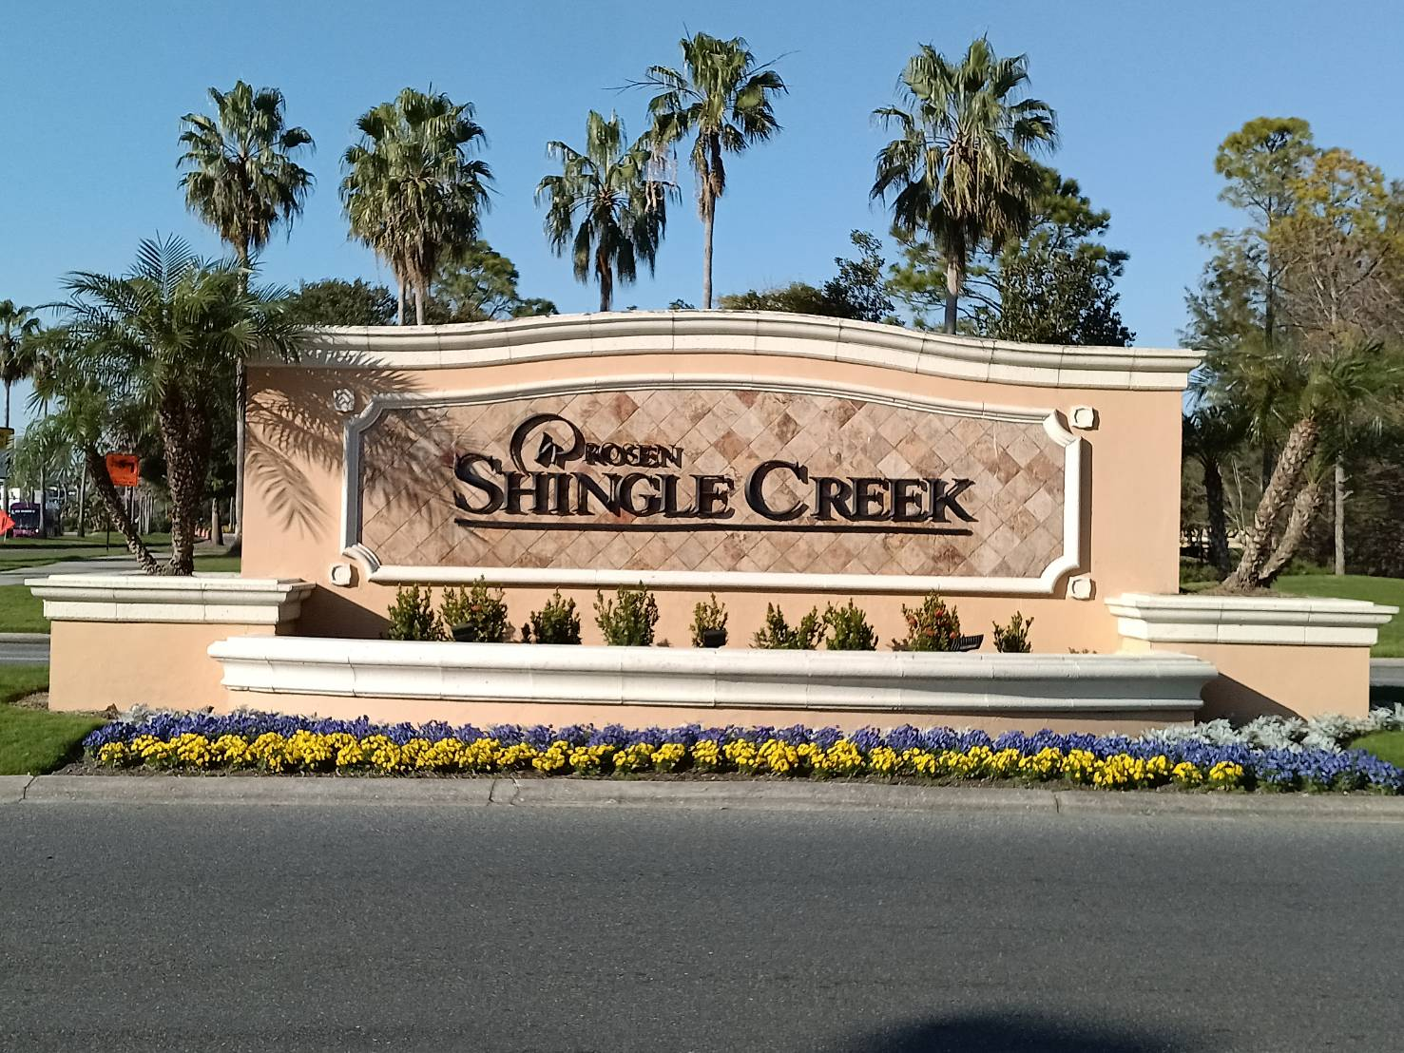
国際協議会 会場 ローゼン・シングル・クリーク

Slide 5
参加者は世界各国515の地区より、約1300名が参加致しました。
そのうち日本からは34地区よりDGE、パートナー含め60名の参加人数であった。
60名が行程により4グループに分かれ参加いたしました。
その他関係者を含めると合計120名は越えていたと思います。
※帰国後5日目の2月19日（水）2740地区（長崎・佐賀）
DGE 辻 幸徳氏（享年74歳）でご逝去の訃報
Notes:
辻GEご逝去に伴い2740地区現ガバナーが２年連続で当該地区のガバナーに就任

Slide 6
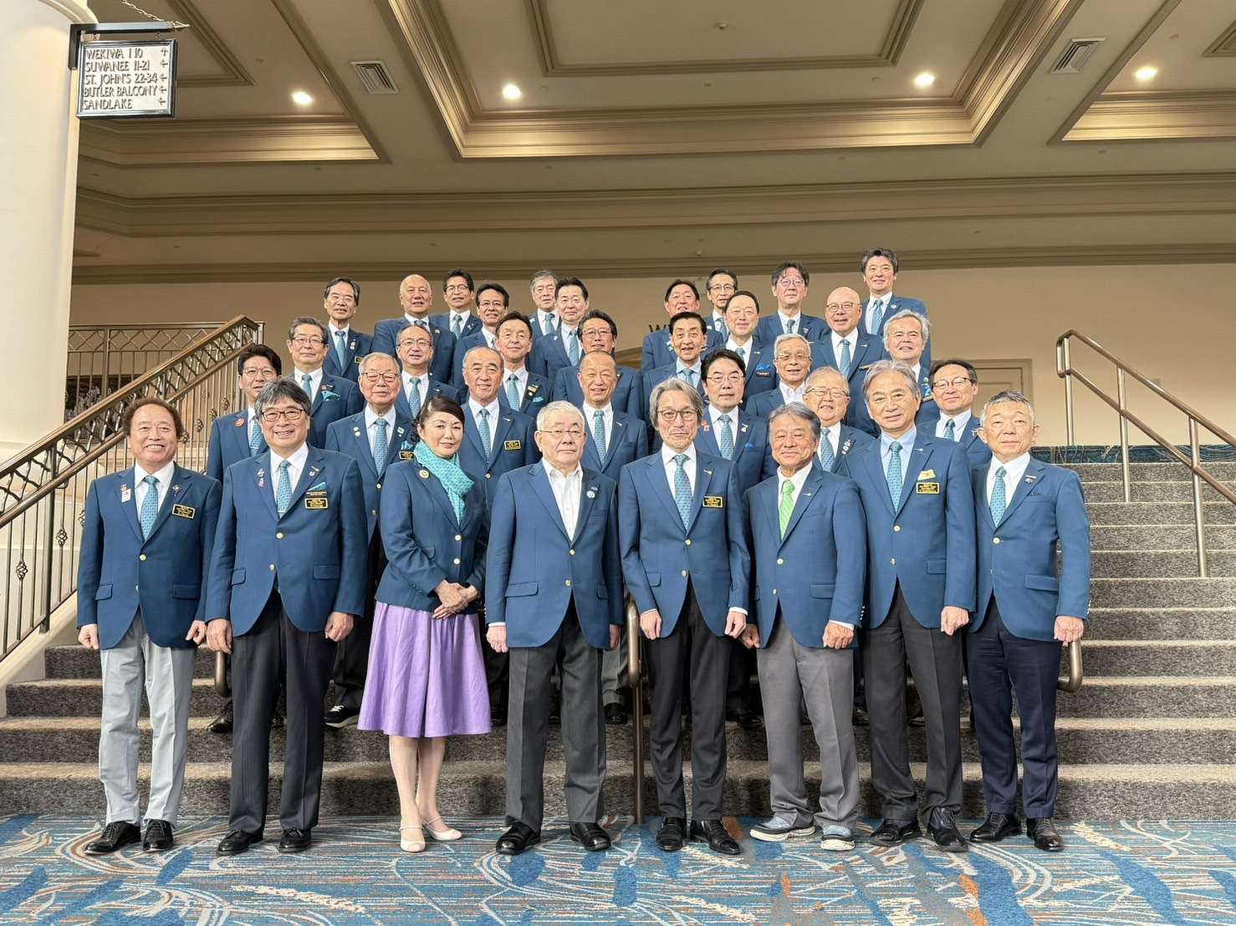
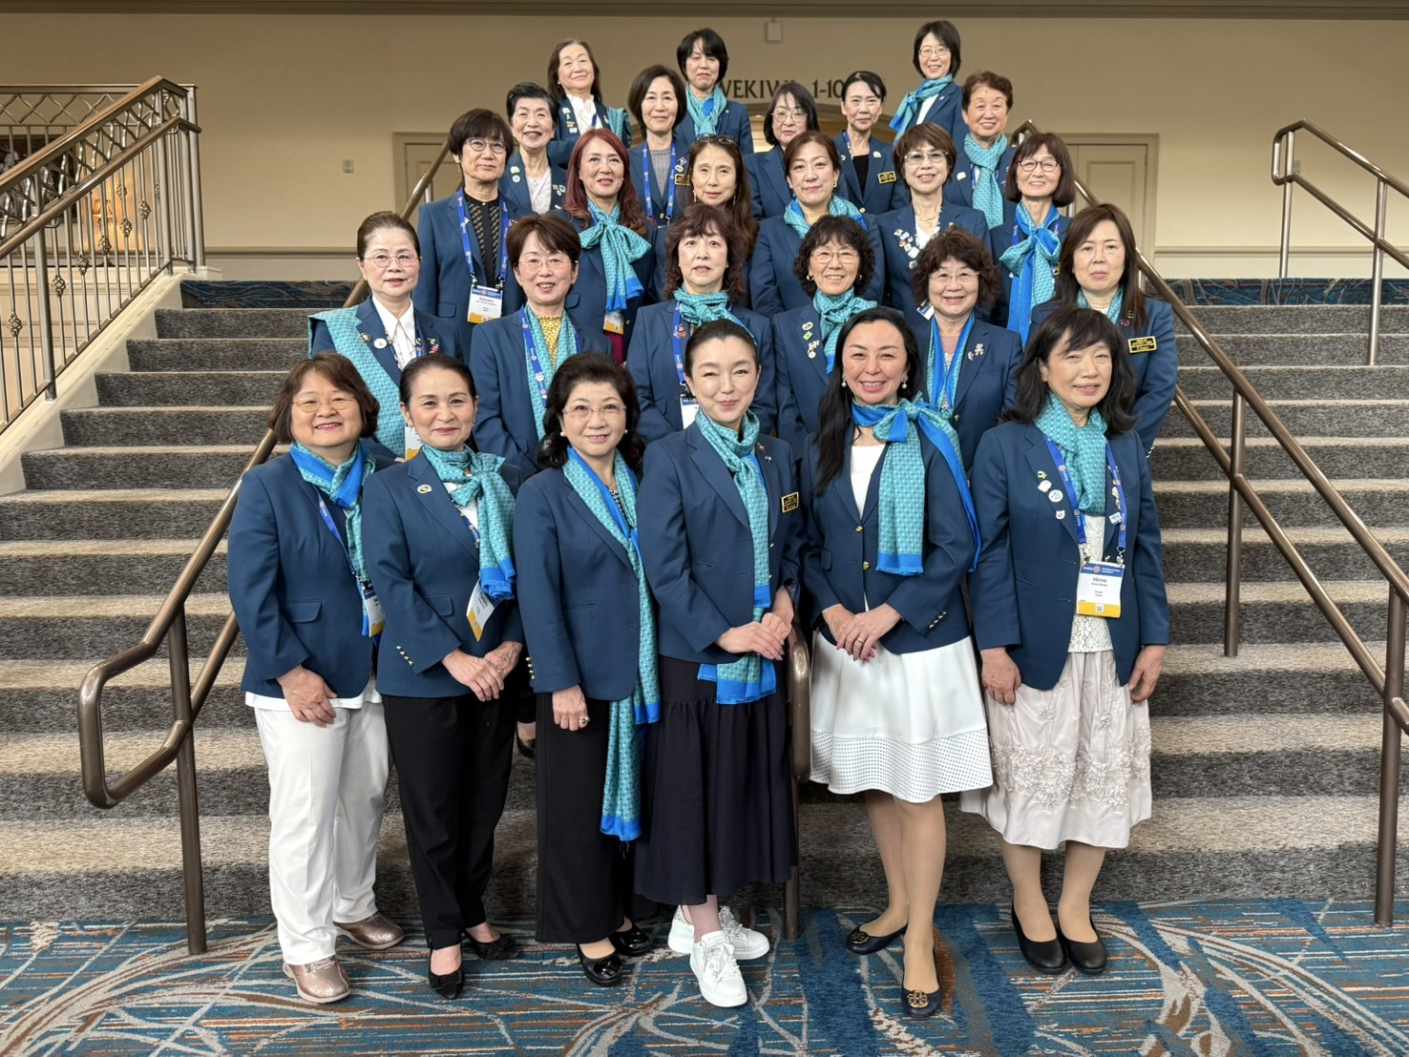
同期のガバナーエレクトの面々
（交詢の会・パートナー）

Slide 7
研修内容
★２月10日
〇開会本会議：「世界へのチケット」
1.分 科 会：行動計画を前進させる（ＬＦ安間みちこ（第2地域担当））
特にロータリーの「行動計画」を中心にセッションを実施
〇第２回本会議：新た地平線を発見しよう
２．ロータリーの価値を共有する（ＬＦ滝澤功治（第3地域担当））
新クラブの設立、ロータリーの公共イメージ、ロータリーの価値を確認する
等のセッションを実施
3.協議会コホートプロブラム
今回初の試みとして、全てのDGEが国際的なコホート（5～6人のグループ）に分け
話し合いをする。私は日本DGE＋パートナー、アメリカ、オーストラリア＋パート
ナーの計6人でした。

Slide 8
★２月11日
〇第３回本会議：「ロータリーでの旅路をより充実させる」
４．クラブでの体験（ＬＦ滝澤功治（第3地域担当））
クラブでの体験の測定と向上、最も大切なのは「クラブでの体験」
若い世代の人々とともにの項目について実施
〇第４回本会議：「リーダーシップを新たな高みへ」
５.ワークショップ：インクルージョンのためのコーチング
チーム８人～10人でのアクティブティ
スパゲッティ、セロテープ、紐を使用し高いタワーを組み、一番上にマシュマロを支えることが出来るか？
適材、適所とリーダ―シップスキルを学ぶ
★２月12日
〇第５回本会議：「ロータリーのインパクトを知る」
６．奉仕のインパクト（ANNA KONIG）
日本人12人、外国人8人の混合でのセッション （同時通訳あり）
地域社会調査の実施、チームの構築とパートナーの育成、インパクトの
測定等例を参考にセッション
※外国勢に圧倒されました！！

Slide 9
〇第６回本会議：「グローバルに行動し、地元地域を活性化する」
７．世界でよいことをしよう（ＬＦ久木佐知子（第1地域担当））
ポリオ根絶におけるロータリーの役割
成功に向けた計画を立てる：DDF、話し合いのための質問、奉仕のための資金の各項目についてセッション実施
★２月13日
〇第7回本会議：「困難な道を乗り越える」
８．ＣＤＳからの地域支援（クラブ・地区支援室担当縄田 怜）
地区ガバナー配分予算のスケジュール地区の年次財務表及び財務報告書
※以上担当者からの説明及び報告
ガバナーの役割と責務：一般的な課題を各種シナリオをもとにセッション
９．次年度に向けて（ＬＦ滝澤功治（第3地域担当））
協議会での経験を振り返る、次年度に向けて、次年度の計画を立てる
10．ロータリーシニアリーダーとの地域セッション
日本DGE 及びパートナー合同で水野ＲＩ理事進行による意見交換会
積極的に意見を述べた方はいつも通り！

Slide 10
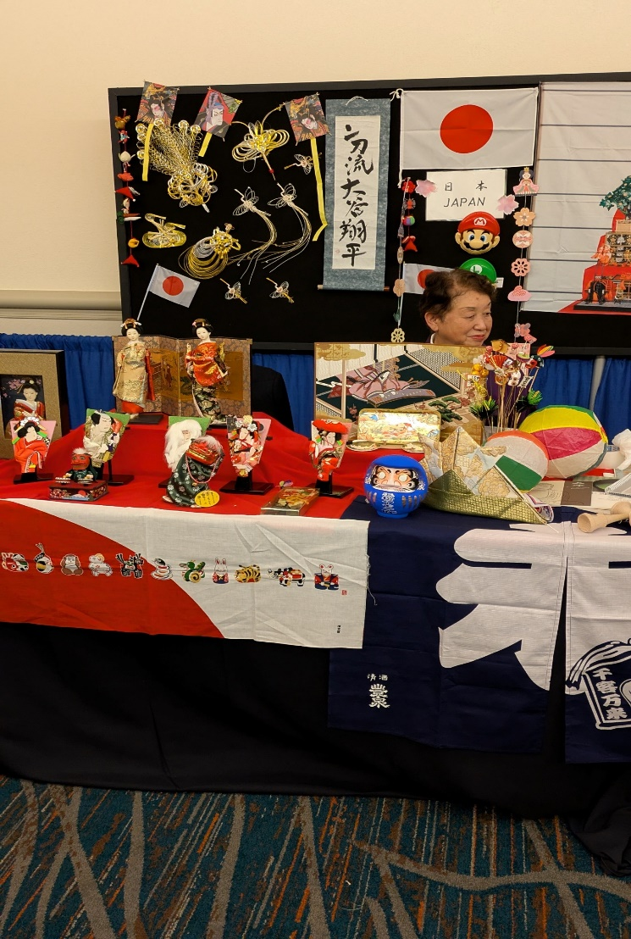
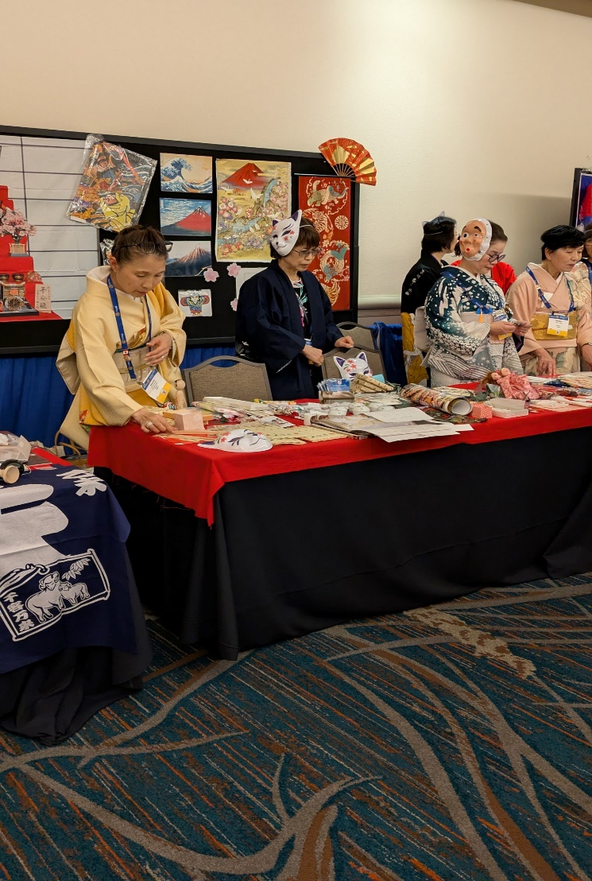
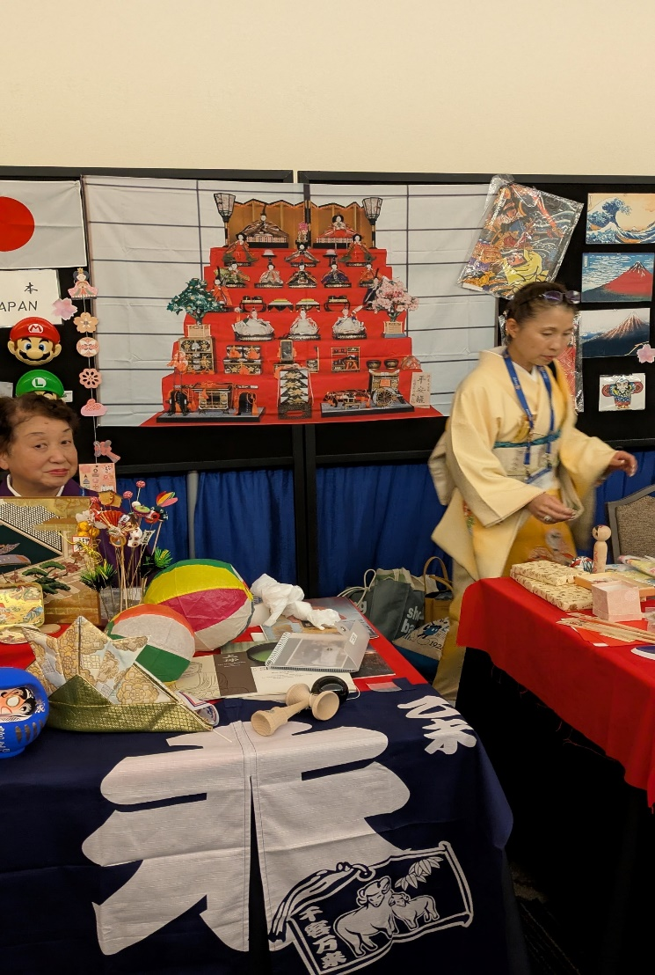
2月12日 17：30～19：00
文化ショーケースの模様

Slide 11
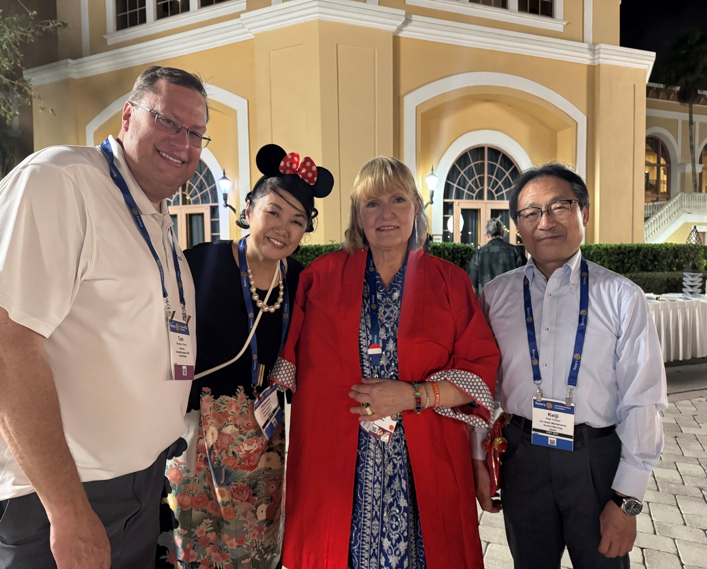
Notes:
アーチックRI会長が着ている半纏はわたしがプレゼントしたもの

Slide 12
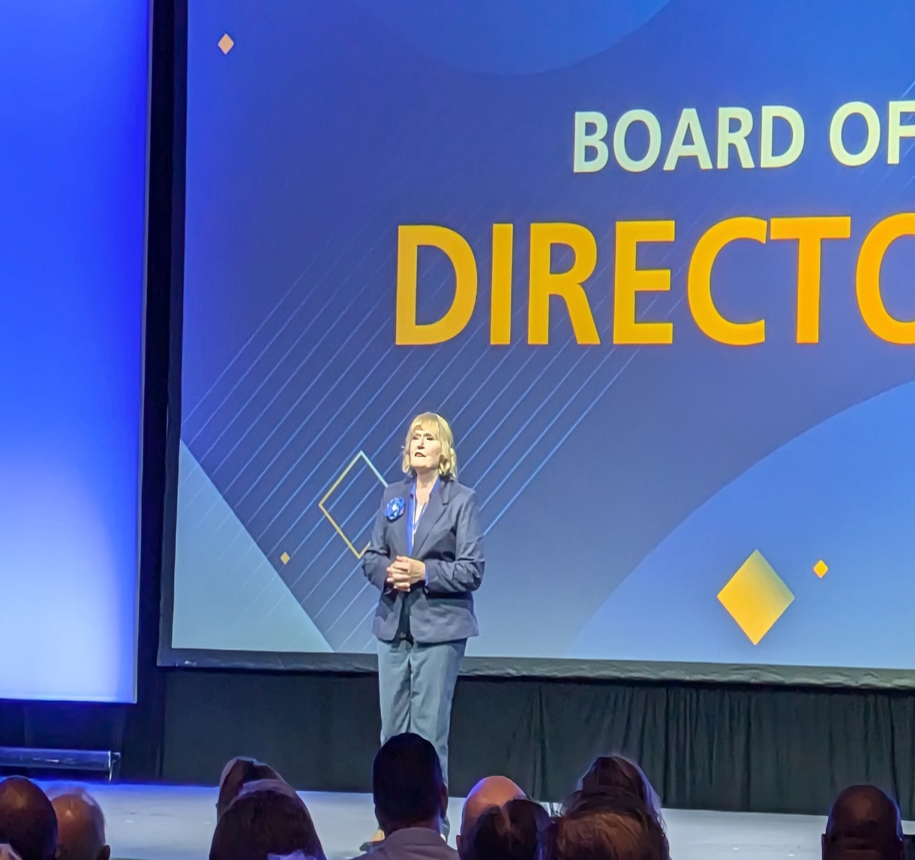
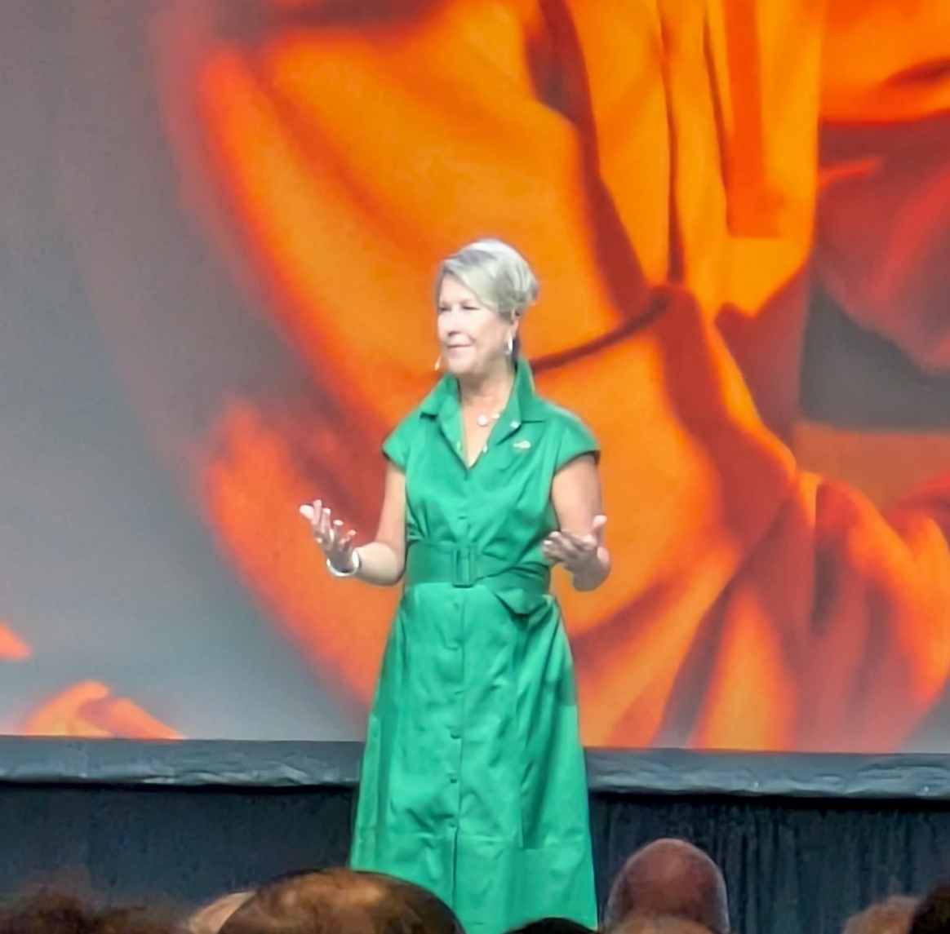
アーチック会長・ジェニファー元会長スピーチ

Slide 13
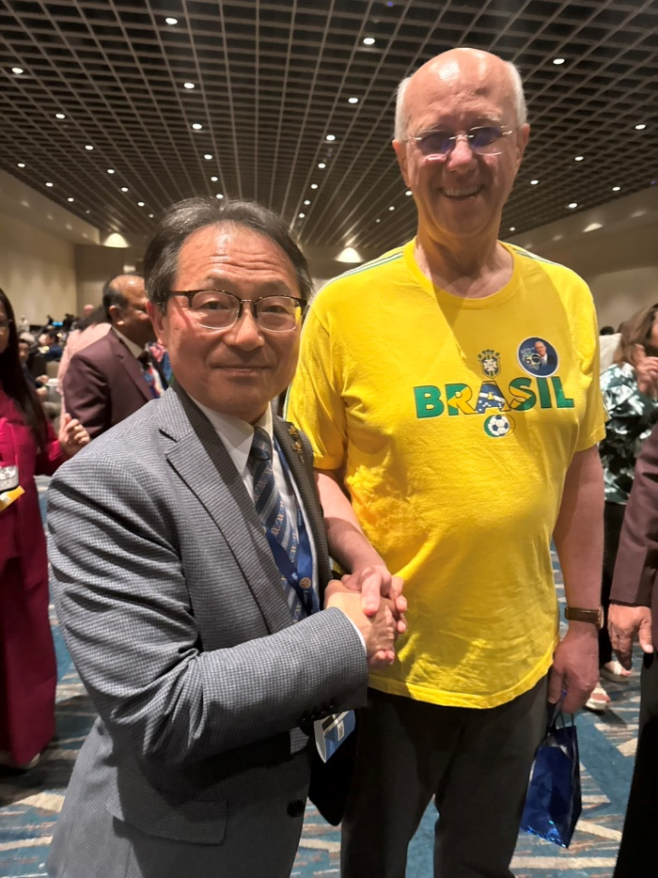
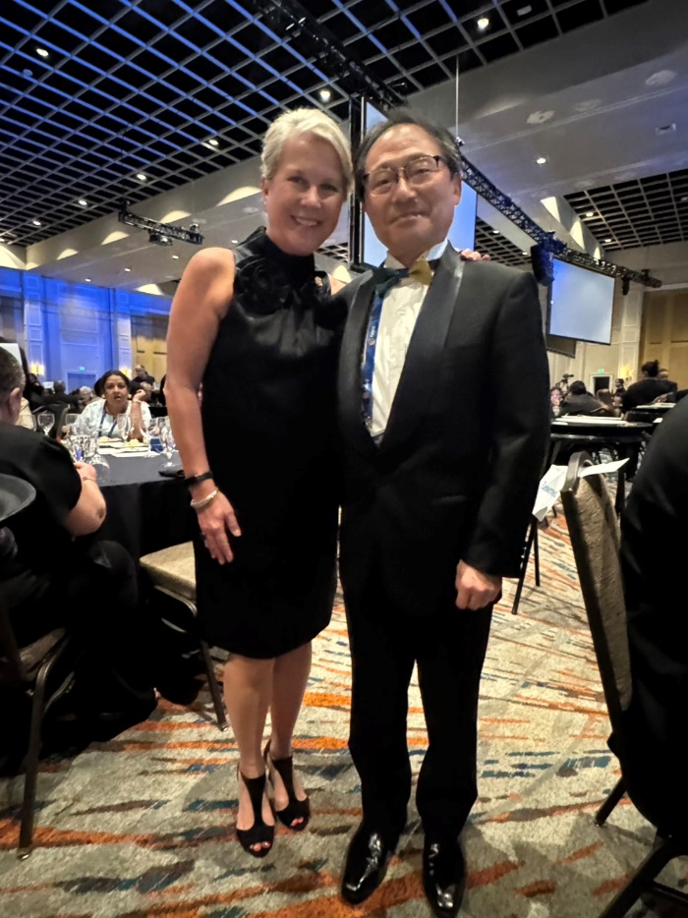
歓迎レセプション・2月13日閉会晩餐会

Slide 14
2025-26年度
RI第2830地区運営方針及び
RI会長エレクトメーッセージ

Slide 15
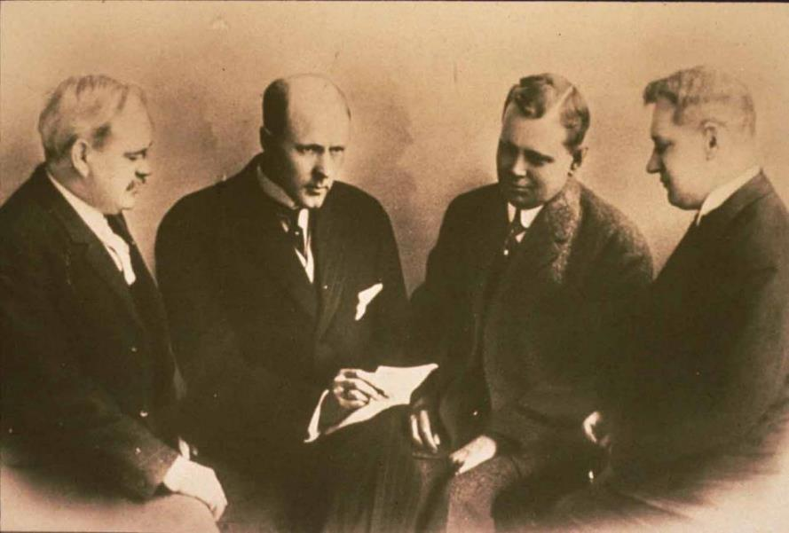

1905年2月23日 シカゴロータリークラブ誕生
Notes:
１シルヴェスター・シール ２ポール・ハリス ３ハイラム・ショリー ４ガスターヴァス・ローア

Slide 16
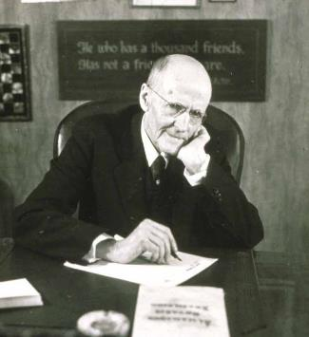
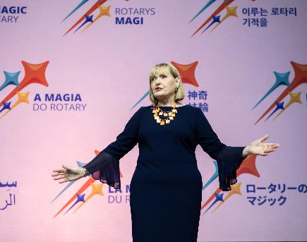
1910-11年(全米ロータリークラブ連合会)
16 クラブ数
1,085 会員数
1 国と地域
2024年7月
36,526
1,144,423
200以上

Slide 17


2023年10月ＲＩ理事会決定
❶ 2025-26～ 会長年次テーマとロゴを廃止
❷ 2025-26～ 新しい会長イニシアチブを廃止
❸ 複数年の行動計画を軸としたメッセージ

Slide 18
国際ロータリー2025-26年度
マリオ・セザール・マルティネス・デ・カマルゴ
RI会長メッセージ
UNITE FOR GOOD
『よいことのための手を取りあおう』
Notes:
ブラジル出身のRI会長としては４人目

Slide 19
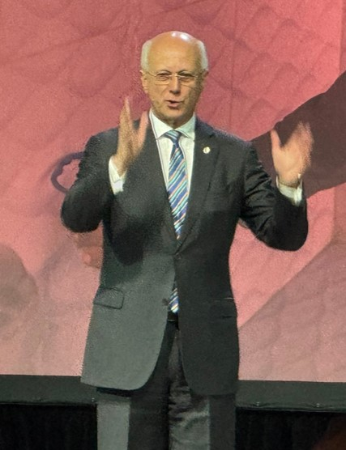
テーマ・ロゴ・イニシアチブなし
メッセージ
Unite For Good
よいことのために
手を取りあおう
マリオ・デ・カマルゴ 2025-26RI会長
(ブラジル)

Slide 20




4つの優先事項に添った行動計画が中軸
どうしたら もっと・・・・・・
大きな
インパクト
参加者の
基盤を広げる
積極的な
かかわり
適応力を
高める

Slide 21
「不可欠な3つの柱」として、
革新 継続性 パートナーシップ
イノベーション ３year rolling goals 親睦
革新しながらも一貫した伝統を築く
世界がいかに急速に変化しているかをマリオ会長エレトは訴え革新を呼びかけました。
「テクノロジー、社会の期待、経済状況は常に変化しており、ロータリーも
それに合わせて進化しなければなりません。……
革新こそが、変化するこの世界に私たちが適応する手段なのです」

Slide 22
RI第2830地区 2025-26年度
スローガン
『ロータリーの不易流行』
不易流行とは…？
時代や状況に応じて変化する「流行」と変化しない「不易」を調和させた概念で、江戸時代前期の俳諧師松尾芭蕉（1644-1694）が提唱した俳諧の理念。
本来相反するものではあるが根本はひとつという考え方。

Slide 23
具体的には･･･
①不変の真理を知らなければ基礎が確立せず
変化を知らなければ新たな進展がない。
②いつまでも変わらない本質的な物を大事に
にしつつ、新しい変化を取り入れる。
③不易と流行は別の物ではなく、根本はひとつ
である。
④真に「流行」を得ればおのずから「不易」を
生じ、また真に「不易」に徹すればそのまま
「流行」を生ずる
この写真 の作成者 不明な作成者 は CC BY-SA のライセンスを許諾されています

Slide 24
地区スローガン決定理由
ロータリ―活動においても
「不易流行」の精神及び考え方は同じ
「不易流行」とはいつまでも変わらないことを指す「不易」と、時代に応じて変化することを示す「流行」という相反する概念がひとつになった言葉です。
1905年にロータリーが誕生して今年で120周年目を迎えます。この長い歴史の中でロータリーは変化したのでしょうか？ロータリーは変わってしまったというロータリアンがいらっしゃいますが、当然変わらなければ存続していけないのが世の常であります。しかし変わらない事もあるはずです。それはロータリーの本質である「親睦と奉仕」だと考えます。

Slide 25
進化論を唱えたチャールズ・ダーウィンは「生き残る種とは、最も強い物ではない。最も知的な物でもない。それは、変化に最もよく適応したものである」と言われてます。
まさにロータリーもその時代と共に変化し、変革して現在に至って存続し続けていると考えます。同志ロータリアンの皆さん、今こそ変化し、変革してまいりましょう。

Slide 26

企業の目的･･･それは倒産させない事
人生は下ってくるエスカレーターを上っているようなもの
下りのスピードは時代の流れの速さ、その速さに遅れないように歩を
進めなくてはなりません。
この写真 の作成者 不明な作成者 は CC BY-NC-ND のライセンスを許諾されています

Slide 27
RI第2830地区基本方針
「会員増強」で地区、クラブの活性化を!！
ロータリーの
不易流行

Slide 28
会員減少の背景
毎年15万人が入会し16万人が退会
新会員の10％以上が入会年度に退会
退会者の約半数が入会３年未満
クラブの弱体化

Slide 29
会員増強の為の体制
地 区
戦略計画委員会
クラブ拡大会員増強 委員会
クラブ
会長・幹事
会員増強委員会

Slide 30
2025-26年度
重点項目
会員増強･･･1,150名
会員増強委員会に各グループより最低１名の出向者
会員増強の必要性を認識して頂く為の研修会の開催
各グループ全クラブで新会員候補者情報の共有化を図る
退会防止の為、新会員ガイダンス（セミナー）をグループ 毎で開催
ロータリーの魅力発信の為にRLIの活用

Slide 31
会員増強成功例
１．ロータリー、クラブの魅力を明確にする
「ロータリー」って聞かれたら？クラブの特徴や活動内容を明確に伝え入会候者にアピール
２．地域社会との連携
地元のイベントや団体と協力し、クラブの知名度を向上させる
３．SNSの活用
「Facebook」や「Instagram」などを活用し広く発信
４．会員家族も参加できるイベントの実施
５．定期的なフィードバック
会員からの意見や要望を定期的に収集し、クラブの運営に反映させる
６．成功事例の共有
他のクラブと情報交換を行い、成功事例を共有する
※上記の事例からクラブの魅力を伝える工夫や地域社会との連携、柔軟な活動形態の導入
などが会員増強に効果的であるという事がわかります。各クラブの特徴、地域性に合わせ
た取り組みが成功の鍵となるでしょう。

Slide 32
★会員増強の必要性と相乗効果★
増強とは人員・設備などを増やし働きを強める事。益々強くすること。
★健康的なクラブ
クラブが元気になります。そして変化しながら成長します。今の時代安定
はあり得ません。衰退か成長です。会員の多様な考え方や経験は革新を促し
地域のニーズを見極めるうえで欠かせない物です。
★奉仕活動の拡大と多様化
会員が増えることで、奉仕プロジェクトが可能になります。規模を拡大出来
るだけでなく、新しいアイディアや専門知識を生かした多様な活動が可能に
なります。

Slide 33
2025-26年度 地区のイノベーション
効果・理由
イノベーション
①地区委員会副委員長制度の新設
②各グループからの地区出向者の平準化
③会員増強優秀会員、クラブ表彰
④各クループより１名の増強委員出向
⑤地区内全ロータリアンマイロータリ―への登録
⑥ロータリーカードの登録、使用
⑦３year rolling goals の推進
⑧クラブサポートミーティング推進 の検討
委員会運営の継続性、新規委員長のサポート
各グループ及びクラブの活性化
会員増強の更なる強化、「やる気」の喚起
グループの結束、団結
ロータリーの知識、興味の増大
ポリオ根絶活動の推進（0.3％～0.5％がポリオに自動寄付）
継続性の重視
地区とクラブとの絆の構築

Slide 34
2025-26年度
イノベーション
（改革的基本方針）
出来ることから始めよう！！！

Slide 35
あなたのクラブではどんな事が出来ますか？
変更、改善出来ますか？
例会に於いて
次第内容の変更、追加、
着座場所を毎回変える
前後左右会員と必ず挨拶
毎回少しづづではあるが寄付 出来る？・出来ない？
例会後の感想を記録する
例会場所を定期的に変更
合同例会、グループ内、外
Notes:
寄付とはおかねのある人がする事ではなく、心ある人がする事なのです

Slide 36
地区内全クラブ目標設定
自クラブの強み・弱みを知る（※RLIセッション・クラブの健康チェック参照）
↓↓↓↓↓↓
地区内でナンバー１orオンリー１
を目指す

Slide 37
一生使える吉田松陰の教え
①「努力して後悔」した人は一度も見たことがない
②「努力しないで後悔」した人は腐るほどこの目で見てきた
③ 練習して下手になる人はいない。勉強して馬鹿になる人も
いない
④ 何かをして変わった人はいても何もしないで変わった人は
絶対にいない。
⑤「夢」無き者に「理想」なし
「理想」無き者に「計画」なし
「計画」無き者に「実行」なし
「実行」無き者に「成功」なし
ゆえに「夢無き者に成功なし」
Notes:
①番から読み上げていきます 最後にゆえにからの赤い字を皆さんも一緒に

Slide 38
マザーテレサの名言
※マザーテレサは、貧困者や病人の世話を通じて人々に愛と奉仕の
精神を示したカトリック教会の宣教師
私たちは大きい事はできません。
小さなことを大きな愛をもって
行っただけです。

Slide 39
柳生家の家訓
徳川家の剣術指南役の柳生宗矩が残したとされる兵法家伝書の教えに記した次のような言葉があります。
１．小才は、縁に触れても縁に気づかず
小さな才能の持ち主は、縁に気づかない
２．中才は、縁に触れても縁を生かさず
普通の才能の持ち主は、縁があってもそれを活かさない
３．大才は袖すり合う縁をも生かす
大きな才能の持ち主は、ほんのわずかな縁も活かす
この言葉は、才能の違いを「縁」に対する気づき方で表現しています。

Slide 40
これは単なる武術の教えではなく、人とのつながりや機会を大切にする人生哲学としても受け継がれています。
また、柳生宗矩は『剣禅一如」の考えを重視し、剣術だけでなく、精神修養や生き方にも重きを置いたことで知られています。柳生新陰流の奥義もまた単なる武術ではなく、人生全般に応用できる教えとなっています。
※剣禅一如【けんぜんいちにょ】
剣の境地と禅の境地は究極は同一（沢庵和尚の言葉）

Slide 41
最後に「恩愛」
「与えた恩は水に流し、
受けた恩は石に刻む」
一緒にロータリーを愉しみながら
頑張って参りましょう！！
ご清聴誠にありがとうございました。

